Slide 1
Организация социально- психологического тестирования в образовательных
учреждениях Краснодарского края в 2024-2025 учебном году
Савельева Анна Леонидовна, руководитель центра сопровождения воспитательных проектов и программ, взаимодействия с общественными организациями, старший преподаватель кафедры психологии, педагогики и дополнительного образования ГБОУ ИРО Краснодарского края
Сергеева Светлана Викторовна, заместитель руководителя центра сопровождения воспитательных проектов и программ, взаимодействия с общественными организациями, старший преподаватель кафедры психологии, педагогики и дополнительного образования ГБОУ ИРО Краснодарского края
09 сентября 2024 г., г. Краснодар

Slide 2
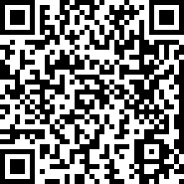
Единая
методика
социально-психологического
тестирования
(далее – ЕМ СПТ, методика) разработана в
поручением Государственного антинаркотического
соответствии
с
комитета
(протокол от 11 декабря 2017 г. № 35). Правообладателем методики является Министерство просвещения Российской Федерации.
Социально-психологическое тестирование (СПТ) направлено на раннее выявление незаконного потребления наркотических средств и психотропных веществ. Проводится ежегодно.
Является неотъемлемым элементом воспитательной работы образовательной организации, обеспечивающей выявление обучающихся «группы риска».
Методические рекомендации по применению единой методики тестирования (письмо Минпросвещения России от 6 марта 2023 г. № 07-1139-дсп)

Slide 3
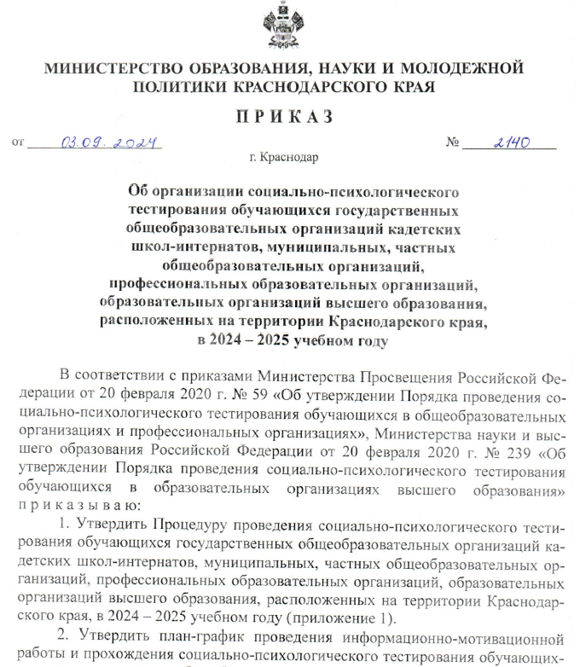
Руководителям ОО необходимо:
назначить ответственного специалиста (координатора) за проведение социально-психологического тестирования в каждой общеобразовательной организации, направить сводную информацию о специалистах (координаторах) ответственных за проведение социально- психологического тестирования в сканированном (с подписью) и электронном виде в формате EXCEL ответственному координатору в муниципальном образовании в срок до 5 сентября 2024 г.
обеспечить проведение социально-психологического тестирования обучающихся общеобразовательных организаций, достигших возраста 13 лет, начиная с 7 класса обучения в общеобразовательной организации, с 15 сентября по 15 октября 2024 г..

Slide 4
СПТ в 2024-2025 уч. году
Ключевые принципы СПТ
Конфиденциальность
Добровольность
1.09.2024 - 01.10.2024 – информационно- разъяснительная кампания с педагогами, обучающимися, и их родителями (законными представителями); сбор согласий с обучающихся, достигших 15 лет; сбор согласий с родителей (законных представителей) обучающихся, не достигших 15 лет
09.09.24-15.09.24; 11.11.24-15.11.24; 13.12.24 – проведение обучающих вебинаров для ответственных за СПТ
До 15.09.2024 – направление паролей и графика тестирования
15.09.2024 – 15.10.2024 – проведение СПТ
До 15.11.2024 – обработка результатов тестирования; направление адресных информационно-аналитических справок о результатах СПТ
15.11.2024 – подведение итогов и направление информационно-аналитической справки в министерство здравоохранения КК и антинаркотическую комиссию КК
Преимущества СПТ 2024-2025 уч. года
инструментарий, способствующий повышению адресности
профилактической деятельности
способ объективизации происходящего с
подростками, привлечение
внимания к ребенку
основание для корректировки и построения
системной
профилактической работы
мотивация на
самопознание/
самоисследование и саморазвитие

Slide 8
В 2024-2025 уч. году методика представлена в трех формах:
Форма «А-130» содержит 130 утверждений, для тестирования обучающихся 7 – 9 классов.
Форма «В-170» содержит 170 утверждений для тестирования обучающихся 10 – 11 классов.
Форма «С-170» содержит 170 утверждений для тестирования студентов профессиональных
образовательных организаций и образовательных организаций высшего образования.
Исследуемые показатели ЕМ СПТ (2024 г.)
 | Факторы риска
Плохая приспосабливаемость, зависимость
Потребность во внимании группы
Принятие асоциальных (аддиктивных) установок
Стремление к риску
Импульсивность
Тревожность
Фрустрированность
Склонность к деликвентности
 | Факторы защиты
Принятие родителями
Принятие одноклассниками
Социальная активность
Самоконтроль поведения
Самоэффективность
Адаптированность к нормам
Фрустрационная устойчивость
Дружелюбие, открытость

Slide 9
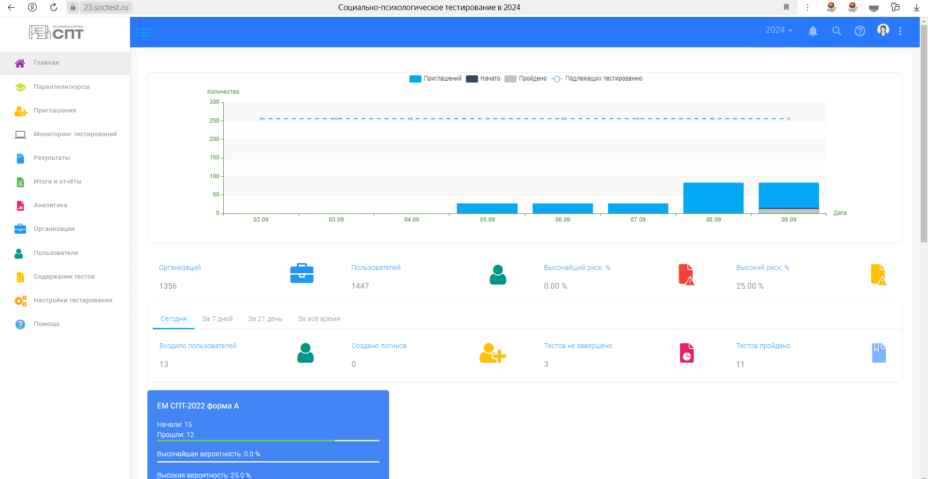
Социально-психологическое тестирование – 2024 https://23.soctest.ru/

Slide 10
Дополнительные возможности платформы (после основного этапа СПТ)
Безопасность образовательной среды (Баева опросник для детей)
Агрессивность BPAQ-24 (Агрессивность Басса-Перри)
ОДД (оценка детской депрессивности)
КовачОСР (оценка суицидального риска) Разуваева
Виктимность Андронниковой
Социально-психологический климат
СПС (самооценка психического состояния) Айзенк

Slide 11
Задачи на 2024-2025 учебный год
Активизировать информационно-разъяснительную работу с педагогами, родителями, детьми
Обеспечить сбор корректных сведений об организациях, принимающих участие в тестировании
Осуществить регистрацию образовательных организаций с учётом уровней образования и муниципалитетов
Составить график прохождения СПТ, с целью исключения технических сбоев
Обеспечить информационную и техническую поддержку проведения тестирования
Обучить адресно педагогических работников по ДПП ПК «Организация,
проведение и сопровождение социально-психологического тестирования в образовательных организациях» (внебюджет), 24 часа, по запросу

